Slide 1

代理模式

Slide 2

代理模式的定义与组成
定义
代理是一种结构型设计模式，让你能够提供对象的替代品或其占位符。代理控制着对于原对象的访问，并允许在将请求提交给对象前后进行一些处理。
组成
抽象对象：通过接口或抽象类声明真实对象的业务方法
代理对象：实现抽象对象，是真实对象的代理
真实对象：实现抽象对象

Slide 3
分类
01.
远程代理
CONTENTS
02.
虚拟代理
03.
保护代理
04.
智能代理

Slide 4

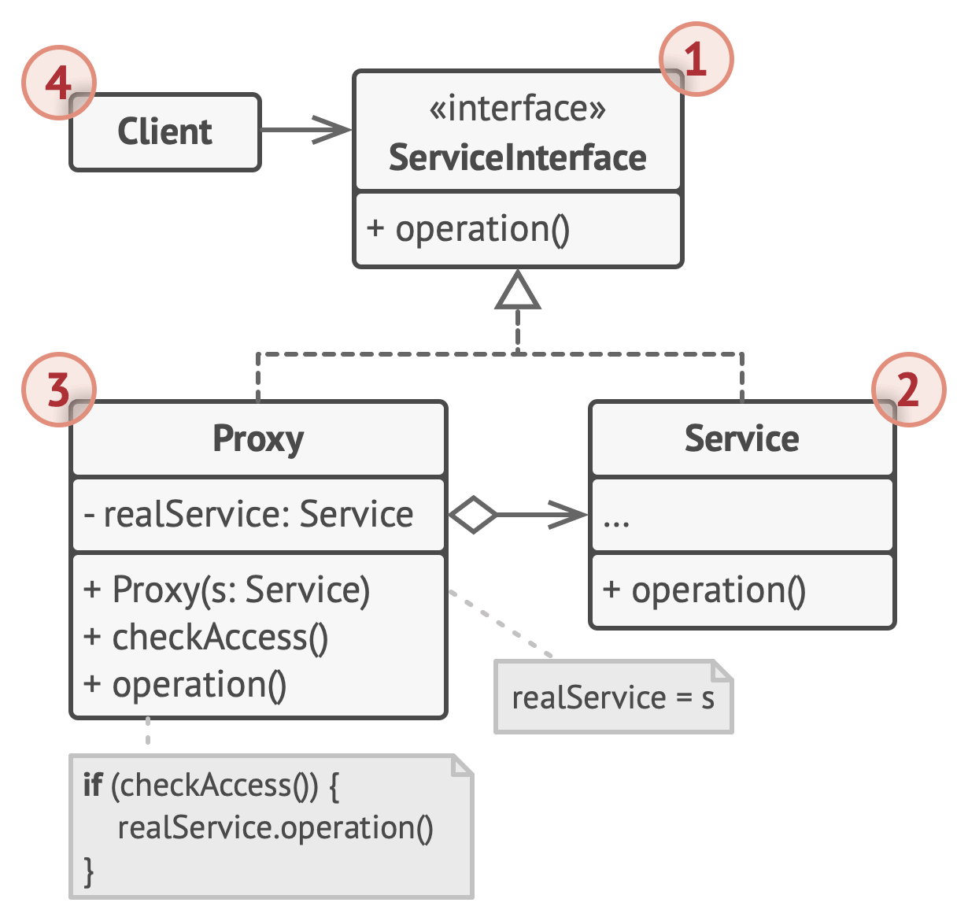
基本结构
1. 服务接口（Service Interface）声明了服务接口。代理必须遵循该接口才能伪装成服务对象。
2. 服务（Service）类提供了一些实用的业务逻辑。
3. 代理（Proxy）类包含一个指向服务对象的引用成员变量。代理完成其任务（例如延迟初始化、记录日志、访问控制和缓存等）后会将请求传递给服务对象。通常情况下，代理会对其服务对象的整个生命周期进行管理。
4. 客户端（Client） 能通过同一接口与服务或代理进行交互，所以你可在一切需要服务对象的代码中使用代理。

Slide 5

静态代理
静态代理是指预先确定了代理与被代理者的关系，即代理类与被代理类的依赖关系在编译期间就确定了。
静态代理又分为强制代理和普通代理。普通代理的要求就是客户端只能访问代理角色，而不能访问真实角色；强制代理的概念就是要从真实角色查找到代理角色，不允许直接访问真实角色。

Slide 6



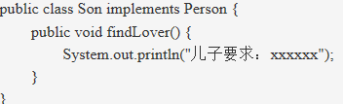

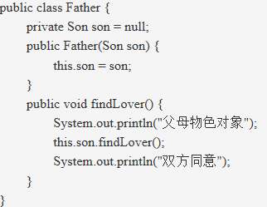
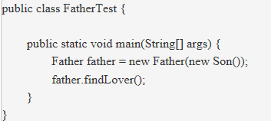
案例代码
1-顶层接口

Slide 7

动态代理
JDK 动态代理
概述
自 Java 1.3 以后，Java 提供了动态代理技术，允许开发者在运行期创建接口的代理实例，后来这项技术被用到了 Spring 的很多地方。JDK 动态代理主要涉及 java.lang.reflect 包下边的两个类：Proxy 和 InvocationHandler。其中，InvocationHandler 是一个接口，可以通过实现该接口定义横切逻辑，并通过反射机制调用目标类的代码，动态地将横切逻辑和业务逻辑编织在一起。
原理
JDK 动态代理就是要生成一个包装类对象，由于代理的对象是动态的，所以叫动态代理。由于我们需要增强，这个增强是需要留给开发人员开发代码的，因此代理类不能直接包含被代理对象，而是一个 InvocationHandler，该 InvocationHandler 包含被代理对象，并负责分发请求给被代理对象，分发前后均可以做增强。

Slide 8

案例代码
1-Interface
// 租房接口
public interface Rent {
// 租房
void rent();
}
2-Service
// 房东(被代理对象)
public class Lord implements Rent {
// 租房
@Override
public void rent() {
System.out.println("房东租房");
}
}

Slide 9
// 中介公司
public class Agent implements InvocationHandler {
// 包含一个被代理的对象
private final Object object;
// 通过构造方法进行赋值
public Agent(Object object) {
this.object = object;
}
@Override
public Object invoke(Object proxy, Method method, Object[] args) throws Throwable {
System.out.println("中介看房");
// 执行被代理对象的方法
Object result = method.invoke(object, args);
System.out.println("签合同");
return result;
}
}
// 租客租房
public class Renter {
@Test
public void rent() {
// 房东安排上
Lord lord = new Lord();
// 中介公司安排上
InvocationHandler handler = new Agent(lord);
// 获取代理对象
Rent rent = (Rent) Proxy.newProxyInstance(lord.getClass().getClassLoader(), lord.getClass().getInterfaces(), handler);
// 执行方法
rent.rent();
}
}
3-InvocationHandler
4-
Client

Slide 10

代理模式的优点
代理模式能将代理对象与真实的被调用的目标对象分离
一定程度上降低了系统的耦合度，扩展性好
可以起到保护目标对象的作用
可以对目标对象的功能增强
代理模式的缺点
代理模式会造成系统设计中类的数量增加
在客户端和目标对象增加一个代理对象，会造成请求处理速度变慢
增加了系统的复杂度

Slide 11


